Slide 1
PHÒNG GIÁO DỤC – ĐÀO TẠO ĐẠI LỘC TRƯỜNG TH NGUYỄN THỊ BẢY 
CHUYÊN ĐỀ TIN HỌC
CỤM SỐ 2
NĂM HỌC 2023-2024
Đại Minh, ngày 20 tháng 3 năm 2024

Slide 2
TRƯỜNG TIỂU HỌC NGUYỄN THỊ BẢY
CHÀO MỪNG CÁC THẦY CÔ CÙNG CÁC EM HỌC SINH
Giáo viên: Huỳnh Thị Luận
Năm học: 2023 - 2024

Slide 3
Thứ tư, ngày 20 tháng 3 năm 2024
Tin học
CHỦ ĐỀ 6:
GIẢI QUYẾT VẤN ĐỀ VỚI SỰ TRỢ GIÚP CỦA MÁY TÍNH
Bài 13: Chơi với máy tính (tiết 2)

Slide 4
Trò chơi: “Ai nhanh, Ai đúng”
Em hãy thực hành những yêu cầu sau:
1/ Em hãy khởi động phần mềm Scratch.
2/ Chọn ngôn ngữ Tiếng Việt.
3/ Mở tệp ROBOT trong ổ đĩa D

Slide 5
Thứ tư, ngày 20 tháng 3 năm 2024
Tin Học
Bài 13: Chơi với máy tính(Tiết 2)
Nhận biết được các vùng cơ bản trong cửa sổ lập trình trực quan.
MỤC TIÊU
Thực hiện được một số thao tác cơ bản: mở, chạy chương trình và đóng phần mềm.

Slide 6
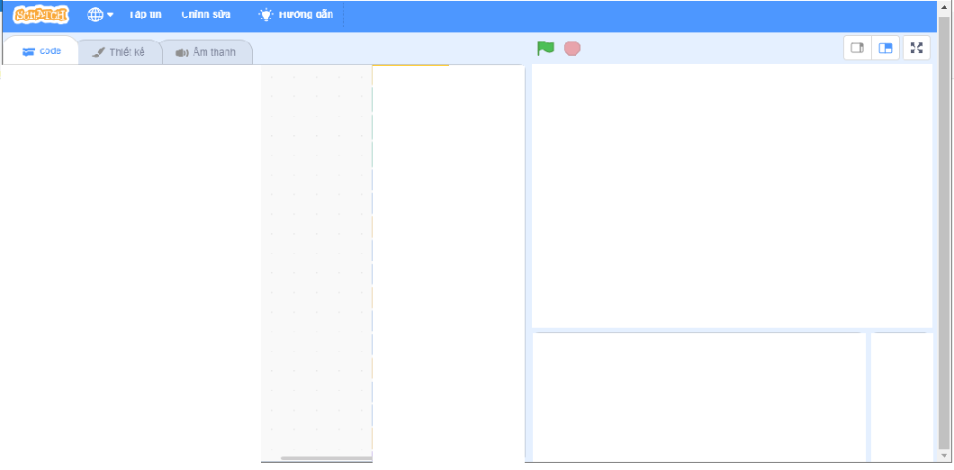
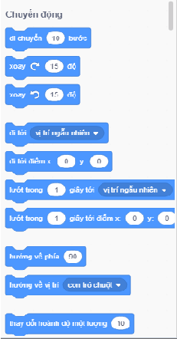
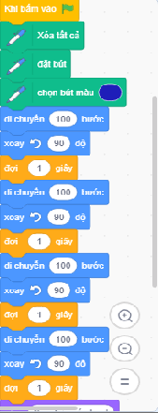
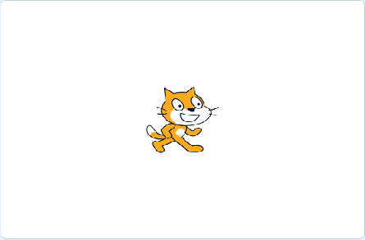
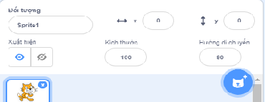
2. Thực hành Chơi cùng máy tính
Các nhóm lệnh cơ bản
Nút lệnh dừng chương trình
Sân khấu
Nút cờ xanh
Nhân vật trên sân khấu
Các lệnh thuộc nhóm lênh “chuyển động”
Vùng tạo chương trình
Vùng tạo nhân vật
Vùng tạo phông nền sân khấu
Màn hình của phần mềm Scratch

Slide 7
NHIỆM VỤ
2
Chạy chương trình, thoát khỏi phần mềm Scratch.
Hướng dẫn:
Bước 1: Nháy chuột vào khối lệnh hoặc nút lệnh cờ xanh để chạy chương trình.
Bước 2: Nháy chuột vào nút lệnh để dừng chương trình.
Bước 3: Em có thể nháy chuột vào nút lệnh để tiếp tục lượt chơi khác.
Bước 4: Nháy chuột vào nút ở góc trên bên phải của màn hình Scratch để thoát khỏi phần mềm.
X

Slide 8
LUYỆN TẬP

Slide 9
Khám phá cùng Doraemon

Slide 10
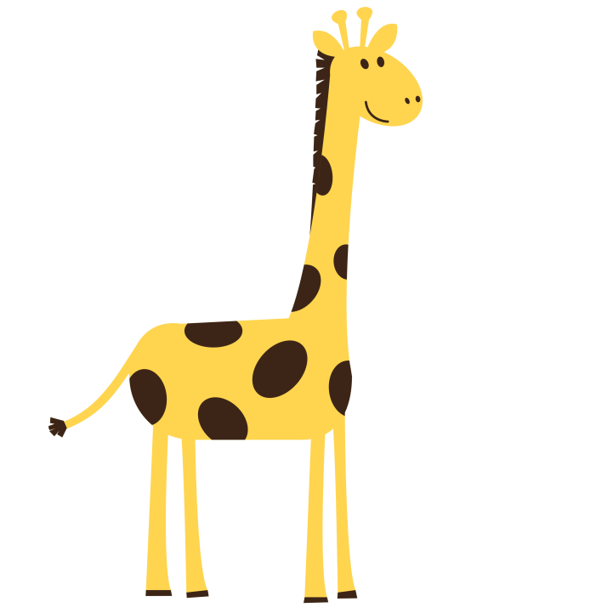
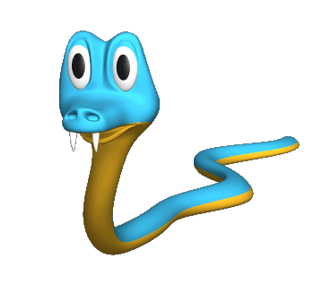
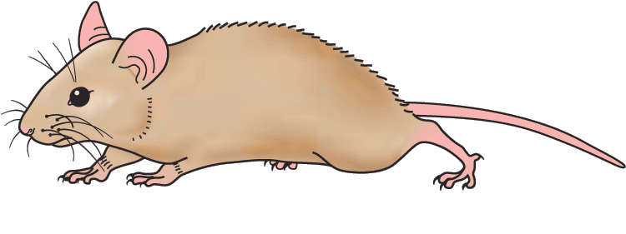
Han River bridge
Danang Vietnam
Em có thể dùng ngôn ngữ lập trình Scratch để diễn tả từng bước thực hiện một trò chơi trên máy tính.
A. Sai
B. Đúng

Slide 11
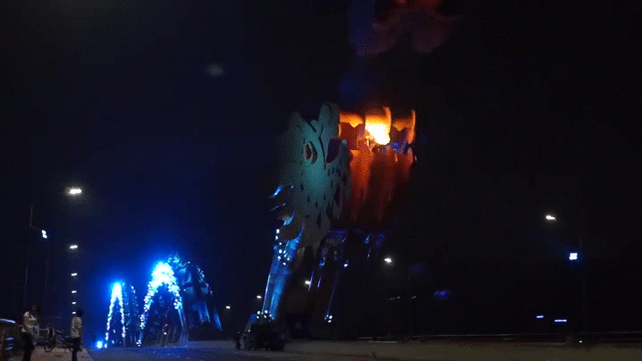
Các câu lệnh của Scratch được sắp xếp theo một thứ tự nhất định tạo thành một chương trình máy tính.
Dragon bridge
Danang Vietnam
A. Đúng
B. Sai

Slide 12
Máy tính không thể thực hiện trò chơi.
Asia Park
Danang Vietnam
A. Sai
B. Đúng

Slide 13
Trong Scratch các lệnh của chương trình máy tính có thể được thể hiện bằng ngôn ngữ tiếng Việt.
Love bridge
Danang Vietnam
A. Sai
B. Đúng

Slide 14
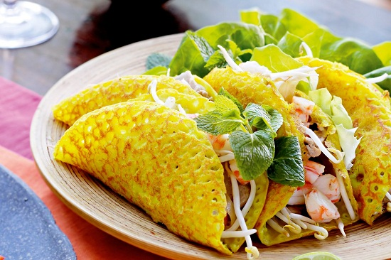
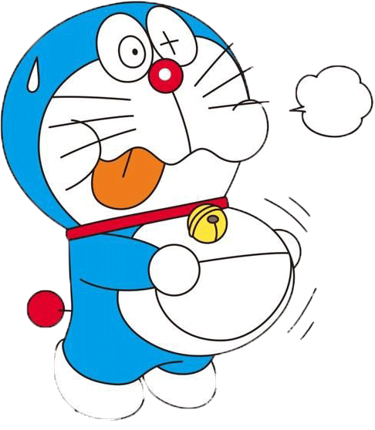
Biểu tượng phần mềm Scratch:
Banh xeo
A. Đúng
B. Sai

Slide 15
Da Nang Beach
Chạy chương trình:
A. Sai
B. Đúng

Slide 16
Chọn ngôn ngữ hiển thị:
Son Tra Coral reef
Danang Vietnam
A. Sai
B. Đúng

Slide 17
Bye bye!

Slide 18
LUYỆN TẬP
2. Em hãy gép mỗi biểu tượng ở cột A với ý nghĩa của chúng ở cột B cho thích hợp
A | B
1) | a) Biểu tượng phần mềm Scratch
2) | b) Dừng chương trình
3) | c) Chọn ngôn ngữ hiển thị

Slide 19
LUYỆN TẬP
3. Em hãy thực hành trò chơi rô-bốt nhiều lần để luyện tập thành thạo các thao tác chạy chương trình trong Scratch.

Slide 20
VẬN DỤNG
Em hãy vận dụng các bước hướng dẫn của bài học để mở tệp Trochoi trên máy tính, chạy chương trình và chơi trò chơi.

Slide 21
L
L
LOVE
TẠM BIỆT VÀ HẸN GẶP LẠI
G
PIRCE
L
S
T
H
L

